Slide 2
Ausgangslage Prototyping

Slide 3
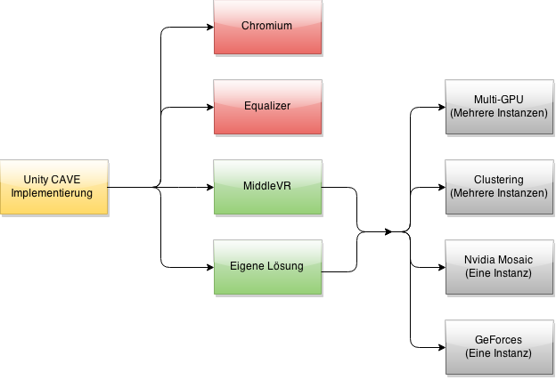
Ausgangslage Prototyping

Slide 4


Ausgangslage Prototyping
Multi-GPU (Mehrere Instanzen)
Verteiltes Rendering
Abgleich Daten auf 1 Client
Synchronisierung
Flaschenhals CPU
Anzahl Screens beschränkt

Slide 5
Ausgangslage Prototyping
Clustering (Mehrere Instanzen)
Verteiltes Rendering
Skalierbarkeit
Synchronisierung
Daten übers Netzwerk übertragen

Slide 6
Ausgangslage Prototyping
Mosaic (Eine Instanz)
Keine Synchronisierung
Treiber verteilt Last auf alle GPUs
Anzahl Screens beschränkt
Relativ teure Infrastruktur

Slide 7
Ausgangslage Prototyping
GeForces (Eine Instanz)
Keine Synchronisierung
Günstig
Anzahl Screens beschränkt
Last nur auf einer GPU
Keine native Fullscreen Funkt.

Slide 8
Prototyping im CAVE

Slide 9
Prototyping im CAVE
Work
4 Beamer im Einsatz
Clusters aufsetzen
GeForce Client aufsetzen
Mosaic Client aufsetzen

Slide 10

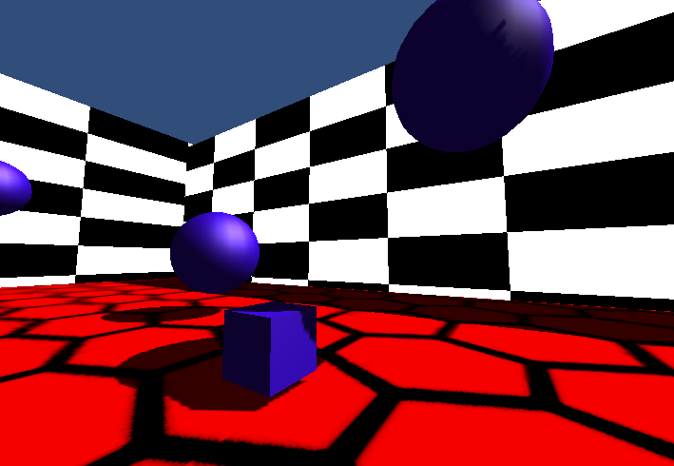
Prototyping im CAVE
Basic
Basic Extended

Slide 11
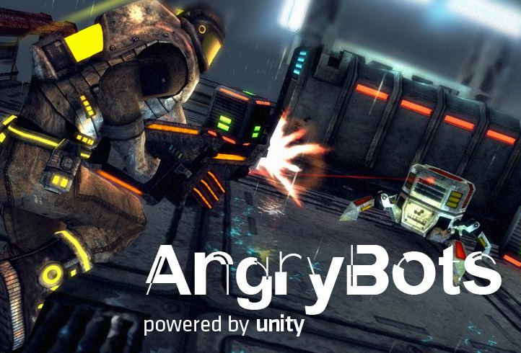
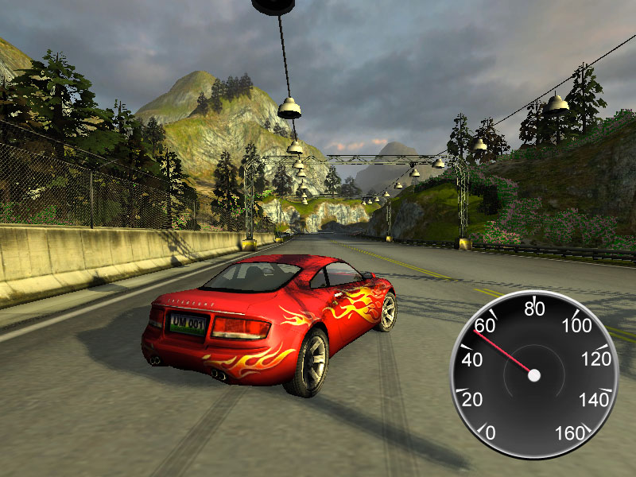
Prototyping im CAVE
AngryBots
Car Tutorial

Slide 12
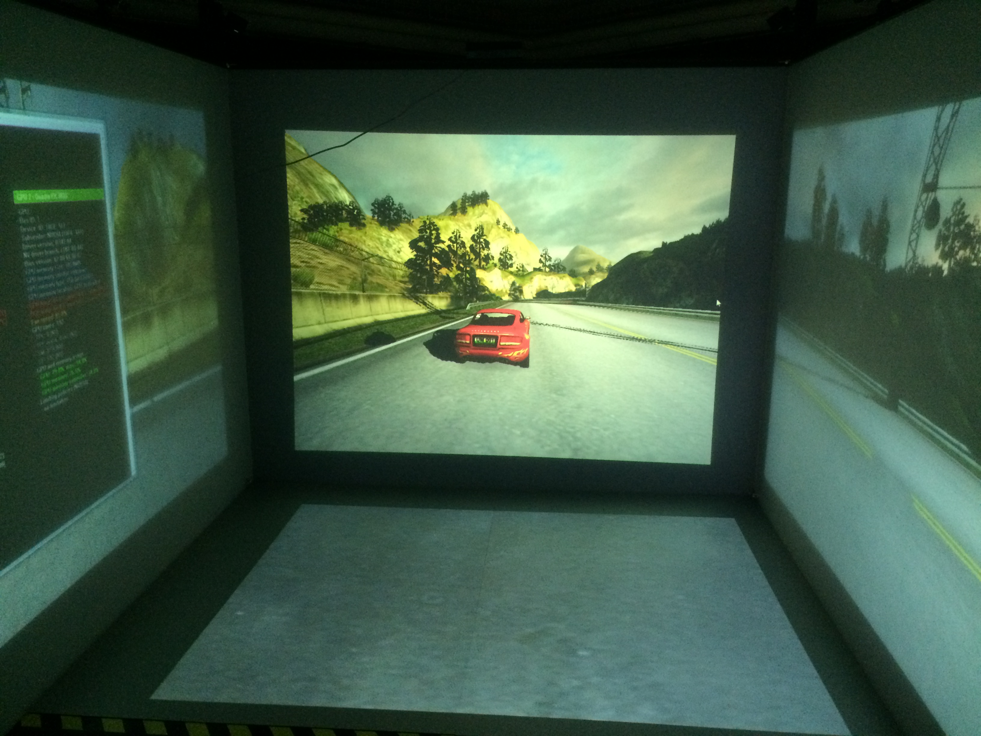
Prototyping im CAVE

Slide 13
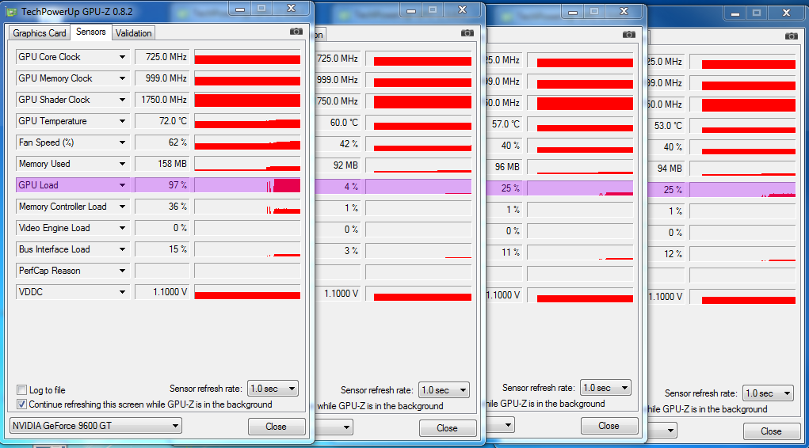
Prototyping im CAVE
GPU Performance - GeForces

Slide 14
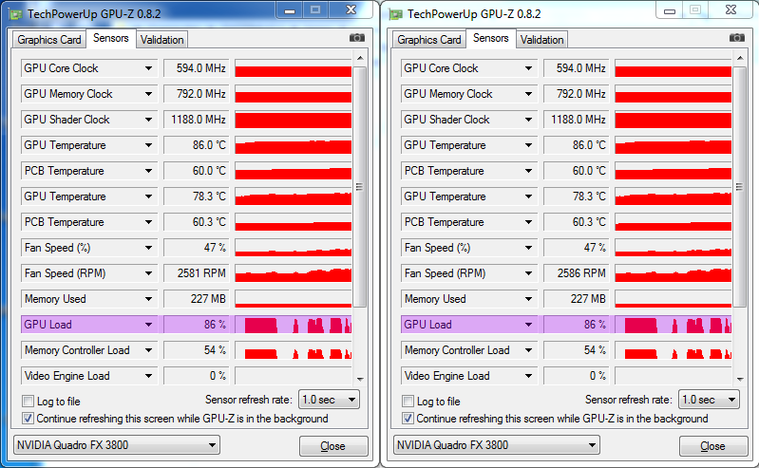
Prototyping im CAVE
GPU Performance - Mosaic

Slide 15
Prototyping im CAVE
Mehrere Instanzen
Eine Instanz
Hauptproblem Synchronisierung
MiddleVR gleicht nur Position ab
Inkonsistente Bildrate
Kameraabgleich wird durch Custom-Scripts gestört
Jede Applikation erfordert Adaptionen
Hohe, konstante Bildrate
Keine Synchronisierungsprobleme
Sehr stabiles System

Slide 16
Prototyping im CAVE
Finaler Entscheid
MiddleVR mit mehreren Instanzen erfordert jedes Mal Adaptionen
Mosaic stabile Performance
Aufgaben MiddleVR nur marginal
Primitiver Prototyp eigene Lösung
Eigene Lösung basierend auf Mosaic

Slide 17
Prototyping im CAVE
Auswertung

